Slide 1
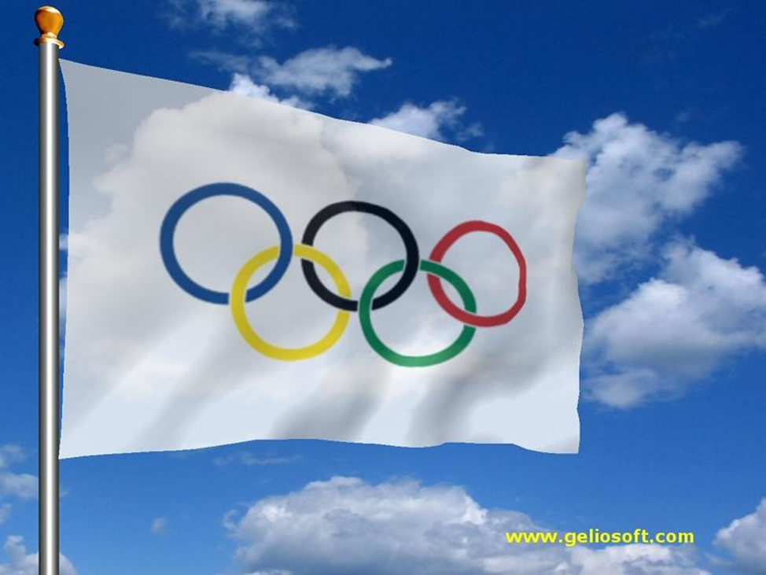
Краменко Ольга Ивановна – руководитель физического воспитания КГБОУ НПО «Профессиональное училище № 3» г.Петропавловск-Камчатский, Камчатский край
Тема: история ОЛИМПИЙСКИХ ИГР

Slide 2
О спорт! Ты –мир! Ты устанавливаешь хорошие , добрые, дружеские отношения между народами. Из «Оды спорту» Пьер де Кубертен

Slide 3
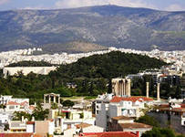

Slide 4
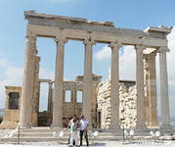
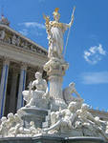
Древний Олимп

Slide 5
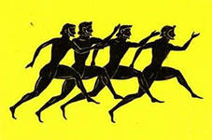

Slide 6
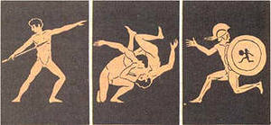
Первые олимпийские игры в Греции

Slide 7
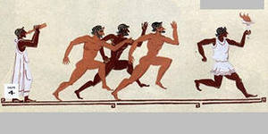
Первые Игры в АФИНАХ

Slide 8
Президенты МОК
Деметриус Викелас 1894 г. Первый президент МОК
Пьер де Кубертен 1896-1924 (7 олимпиад, 28 лет)

Slide 9
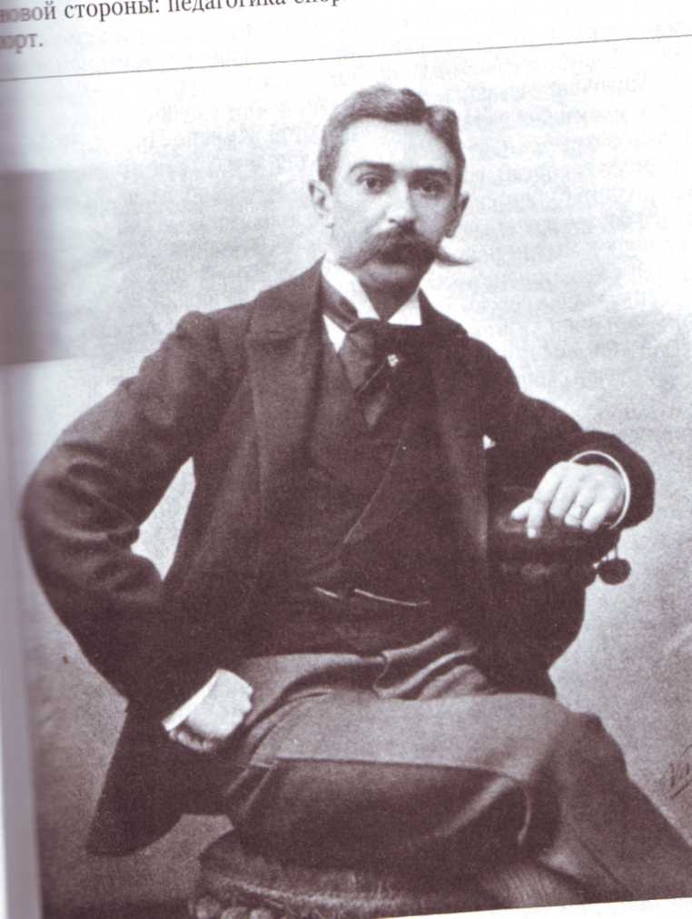
Пьер де Кубертен основоположник Олимпийского движения

Slide 10
Олимпийский флаг

Slide 11
Зажжение Олимпийского огня

Slide 12
Передача олимпийского огня из Афин в Сочи

Slide 13
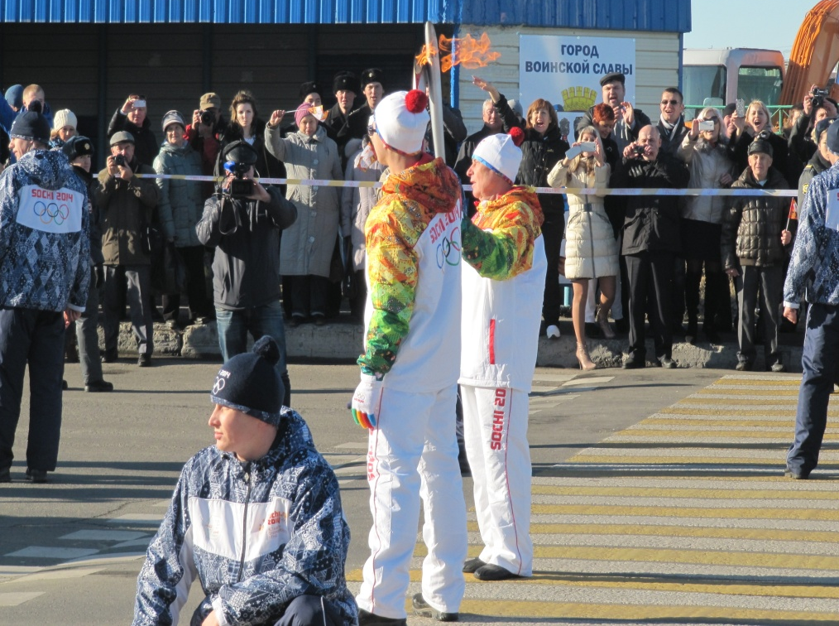
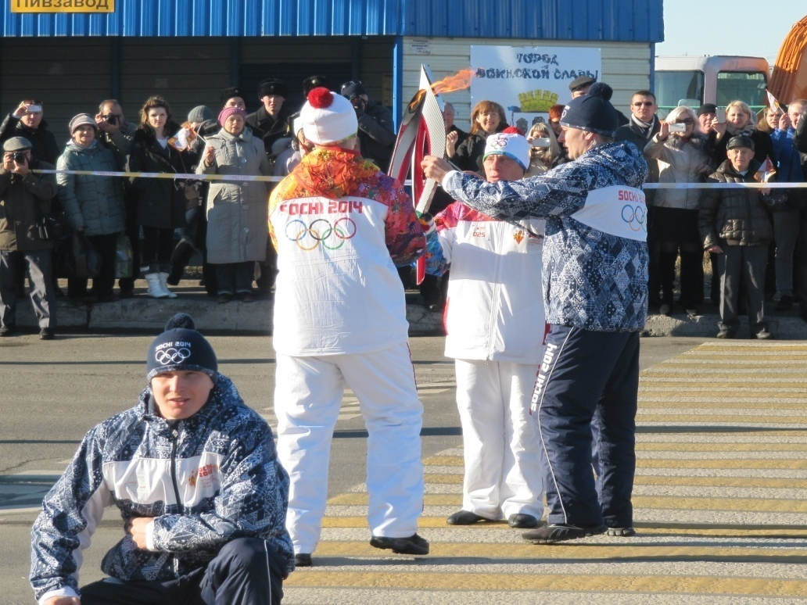
Факельное шествие Олимпийского Огня
в г. Петропавловск -Камчатском

Slide 14
Президенты МОК
Анри де Байе Латур
1925-1942 г.
Зигфрид Эдстрем
1943-1952 г.

Slide 15
Президенты МОК
Майкл Морис Лорд Килланин 1972-1980 г.
Эвери Брендедж
1952- 1972 г.

Slide 16
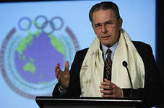
Томас Бах 2013
Жак Рогге 2001-2013
(12 лет)
Хуан Антонио Самаранч
1980-2001г.
(21 год)

Slide 17
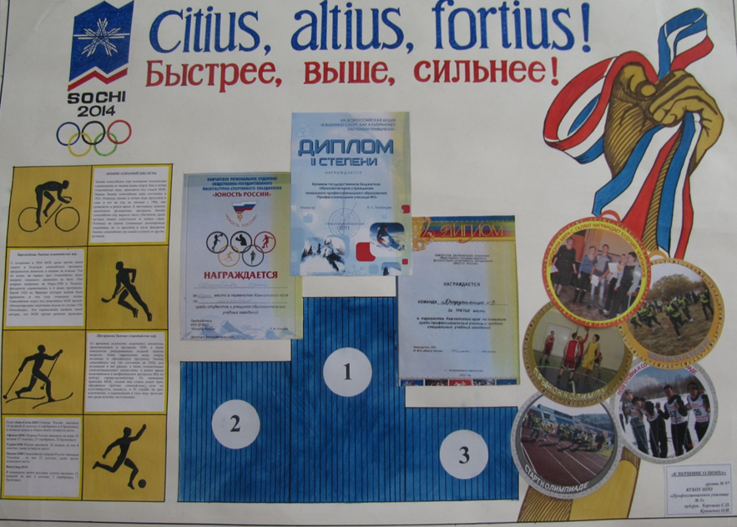

Slide 18
I 1924г. Франция Шамони II 1928г. Швейцария Санкт-Мориц III 1932г. США Лейк-Плэсид IV 1936г. Германия Гармиш-Партенкирхен Вторая мировая война не позволила провести две последующие олимпиады 1940 V (отменены) Гармиш-Партенкирхен 1944 VI (отменены) Кортина д'Ампеццо V 1948 Швейцария Санкт-Мориц VI 1952г. Норвегия Осло VII 1956г . Италия Кортина д'Ампеццо VIII 1960 США Скво-Велли IX 1964г Австрия Инсбрук | X 1968г. Франция Гренобль XI 1972 г. Япония Саппоро XII 1976 г. Австрия Инсбрук XIII 1980 г. США Лейк-Плэсид XIV 1984 г. Югославия Сараево XV 1988г. Канада Калгари XVI 1992г. Франция Альбервиль XVII 1994г. Норвегия Лиллехаммер XVIII 1998г. Япония Нагано XIX 2002г США Солт-Лейк-Сити XX 2006г. Италия Турин XXI 2010г. Канада Ванкувер XXII 2014г. Россия Сочи
Хронология Белых Олимпийских Игр

Slide 19
Зимние виды спорта

Slide 20
Летние виды спорта

Slide 21
Николай Панин- Коломенкин

Slide 22
Любовь Баранова (Козырева)

Slide 23
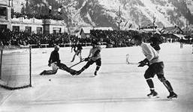
Сборная СССР по хоккею 1956г.

Slide 24
Всеволод Бобров

Slide 25
Всеволод Бобров капитан хоккейной и футбольной команды

Slide 26
Людмила Белоусова Олег Протопопов

Slide 27
Людмила Белоусова Олег Протопопов

Slide 28
Галина Кулакова

Slide 29
Ирина Родина

Slide 30
Владислав Третьяк

Slide 31
Валерий Харламов

Slide 32
Елена Бережная Антон Сихарулидзе

Slide 33
Михаил Иванов

Slide 34
Алексей Ягудин

Slide 35
Татьяна Навка Роман Костомаров

Slide 36
Татьяна Тотьмянина Максим Маринин

Slide 37
Евгений Плющенко

Slide 38
Светлана Журова

Slide 39
Лыжная эстафета (женщины)

Slide 40
Биатлон эстафета (женщины)

Slide 41
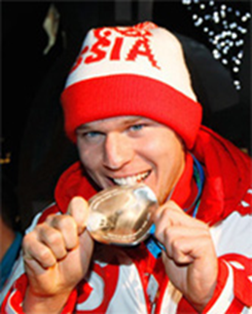
Никита Крюков (золото)
Лыжный спринт
Александр Панжинский (серебро)

Slide 42
Биатлон Евгений Устюгов

Slide 43
Символика Олимпиады в Москве

Slide 45
Сочи

Slide 46
Олимпийские объекты

Slide 47
Олимпийские объекты

Slide 48
Символика олимпиады в Сочи

Slide 49
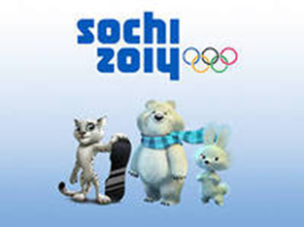

Slide 50
07 – 23 февраля 2014 г. XXII олимпийские игры 07- 16 марта 2014г. Параолимпийские зимние игры

Slide 51
Желаем Удачи! Болеем за наших

Slide 52
№ | ВОПРОСЫ
1 | Назовите виды спорта, в которых используются лыжи?
2 | Какого цвета Олимпийский флаг?
3 | Родина Олимпийский игр?
4 | В каком виде спорта прославилась Ирина Роднина?
5 | Про кого говорится в песне «Суровый бой ведет ледовая дружина»?
6 | Что такое Параолимпийские Игры ?
7 | Когда и где были проведены первые олимпийские игры до н.э.?

Slide 53
8 | С какой периодичностью проводились и проводятся Олимпийские Игры?
9 | Когда и где состоялись первые Олимпийские игры современности?
10 | Как называли победителей Игр в Древней Греции?
11 | Как назывались судьи и распорядители Игр в Древней Греции?
12 | Кто стал основоположником Олимпийских игр?
13 | В каких годах не были проведены Игры и почему ?

Slide 54
14 | Когда и где были последние Белые Олимпийские игры
15 | В каком году прошли первые зимние Олимпийские игры?
16 | Как называется организация, возглавляющая олимпийское движение в мире?
17 | В каком городе находится штаб - квартира Международного Олимпийского комитета?
18 | Во время открытия Олимпийских игр один из выдающихся спортсменов страны - хозяйки произносит речь от имени всех участников Игр. Что это за речь?

Slide 55
19 | На открытии Олимпийских игр команды идут в порядке алфавита страны - организатора. Но впереди всегда шествует команда одной и той же страны. Какой?
20 | Орган, созданный для определения спортсменов или команд, достойных награждения.
21 | Как зажигают олимпийский факел?
22 | Как звучит Олимпийский девиз?
23 | В каком году проводились летние Олимпийские игры в Москве?
24 | Как выглядит эмблема Олимпийских игр?

Slide 56
25 | Какого цвета кольца на олимпийском флаге?
26 | Назовите континенты согласно цветов колец на Олимпийском флаге?
27 | Сколько всего президентов МОК?
28 | Сколько видов спорта включено в Зимние Олимпийские игры?
29 | Сколько видов спорта включено в Летние Олимпийские игры?
30 | Кто такой Владислав Третьяк, в каком виде спорта он прославился?

Slide 57
31 | Как звали единственного в мире чемпиона Олимпийских игр, который был капитаном футбольной и хоккейной команды ?
32 | Какие по счёту пройдут зимние Олимпийские Игры в Сочи?
33 | Почему США не принимали участие в Летней Олимпиаде 1980 г.?

